Slide 1
Mediabegrip week 50 – Groep 5-6 (bonusles!)
2022 MediaWrapped

Slide 2
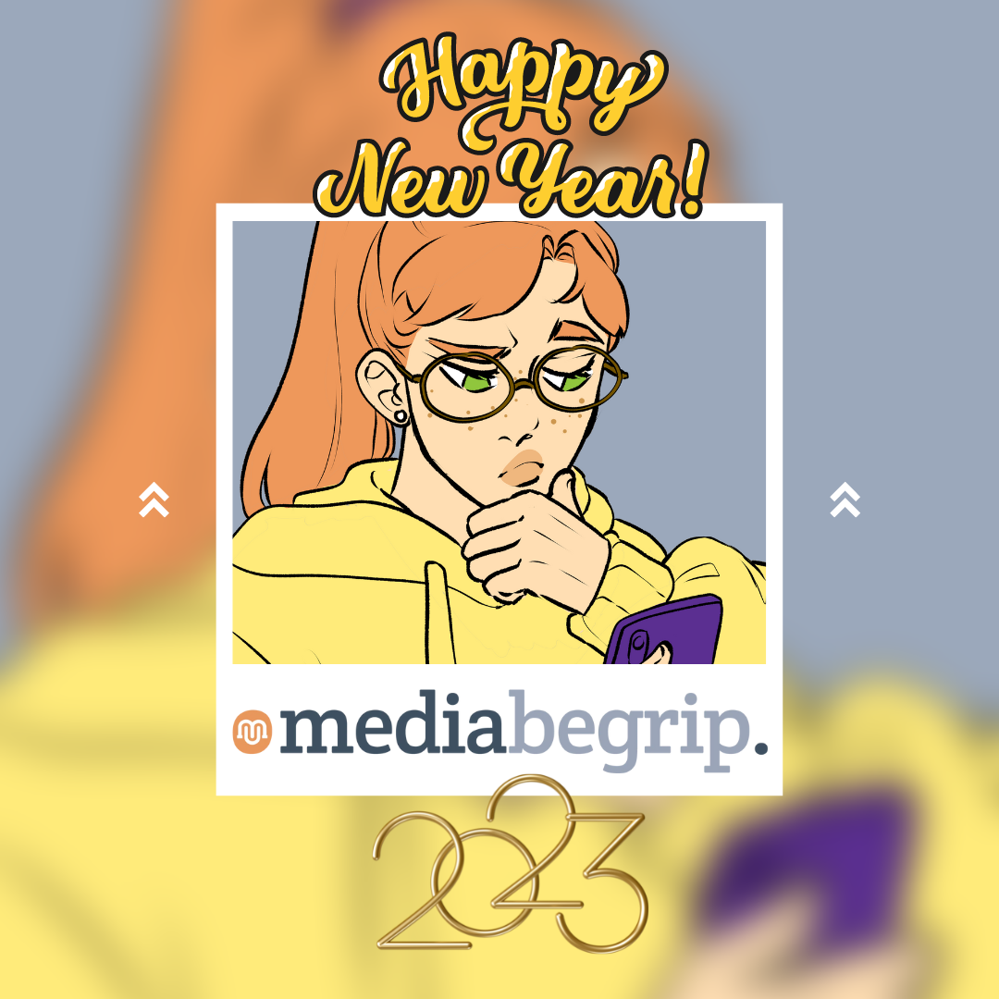
Melles media
Hoi,
Joehoe!!! Bijna vakantie!!! En dan is het jaar 2022 alweer voorbij. Wat gaat dat toch altijd snel. Ik denk zo aan het eind van het jaar toch altijd weer even terug aan wat er allemaal gebeurd is. Het overlijden van Queen Elizabeth, overal omgekeerde Nederlandse vlaggen door de boerenprotesten en de oorlog in Oekraïne waren wat mij betreft wel dingen die eruit sprongen.
Van mijn favoriete muziekapp kreeg ik al een soort van jaaroverzicht. Die liet me zien welke liedjes ik het meest geluisterd heb, leuk vind ik dat. En ik begon na te denken hoe dat er bij mijn andere apps en media uit zou zien. Wat waren mijn favoriete apps dit jaar? Nou, toch met afstand TikTok! Denk ik… En mijn favoriete game? Nog steeds Roblox? Ik weet het eigenlijk niet? Misschien toch goed om eens naar te kijken. Ik ga ook eens even door mijn eigen foto’s en berichten. Eens kijken wat mijn mooiste, leukste en grappigste post was. En misschien mijn accounts weer eens opschonen.
Dan kan ik meteen mijn goede voornemens voor 2023 maken. Ik wil wat minder tijd besteden aan TikTok. Laatst zag ik dat ik er meer dan 2 uur per dag naar had gekeken! Dat vind ik toch wel veel. Ik heb nu ook een maximale tijd voor TikTok ingesteld. Dat wil ik wel volhouden. En ik wil…
Trouwens, daar ga ik nog even rustig over nadenken. Doen jullie dat ook?
Ik wens jullie allemaal een hele fijne vakantie en een heel gelukkig nieuwjaar! Tot volgend jaar!
Groetjes,
Melle.

Slide 3
Nu in de media
We naderen het einde van het jaar 2022. Een jaar waarin weer veel gebeurd is. In deze les van Mediabegrip kijken we terug op het jaar en we kijken ook vooruit naar 2023.
We gaan het hebben over het nieuws in 2022, maar ook over jouw mediagedrag.
Wat heb jij allemaal gedaan met media? En wat voor goede voornemens heb jij op het gebied van media? Laten we snel starten.

Slide 4
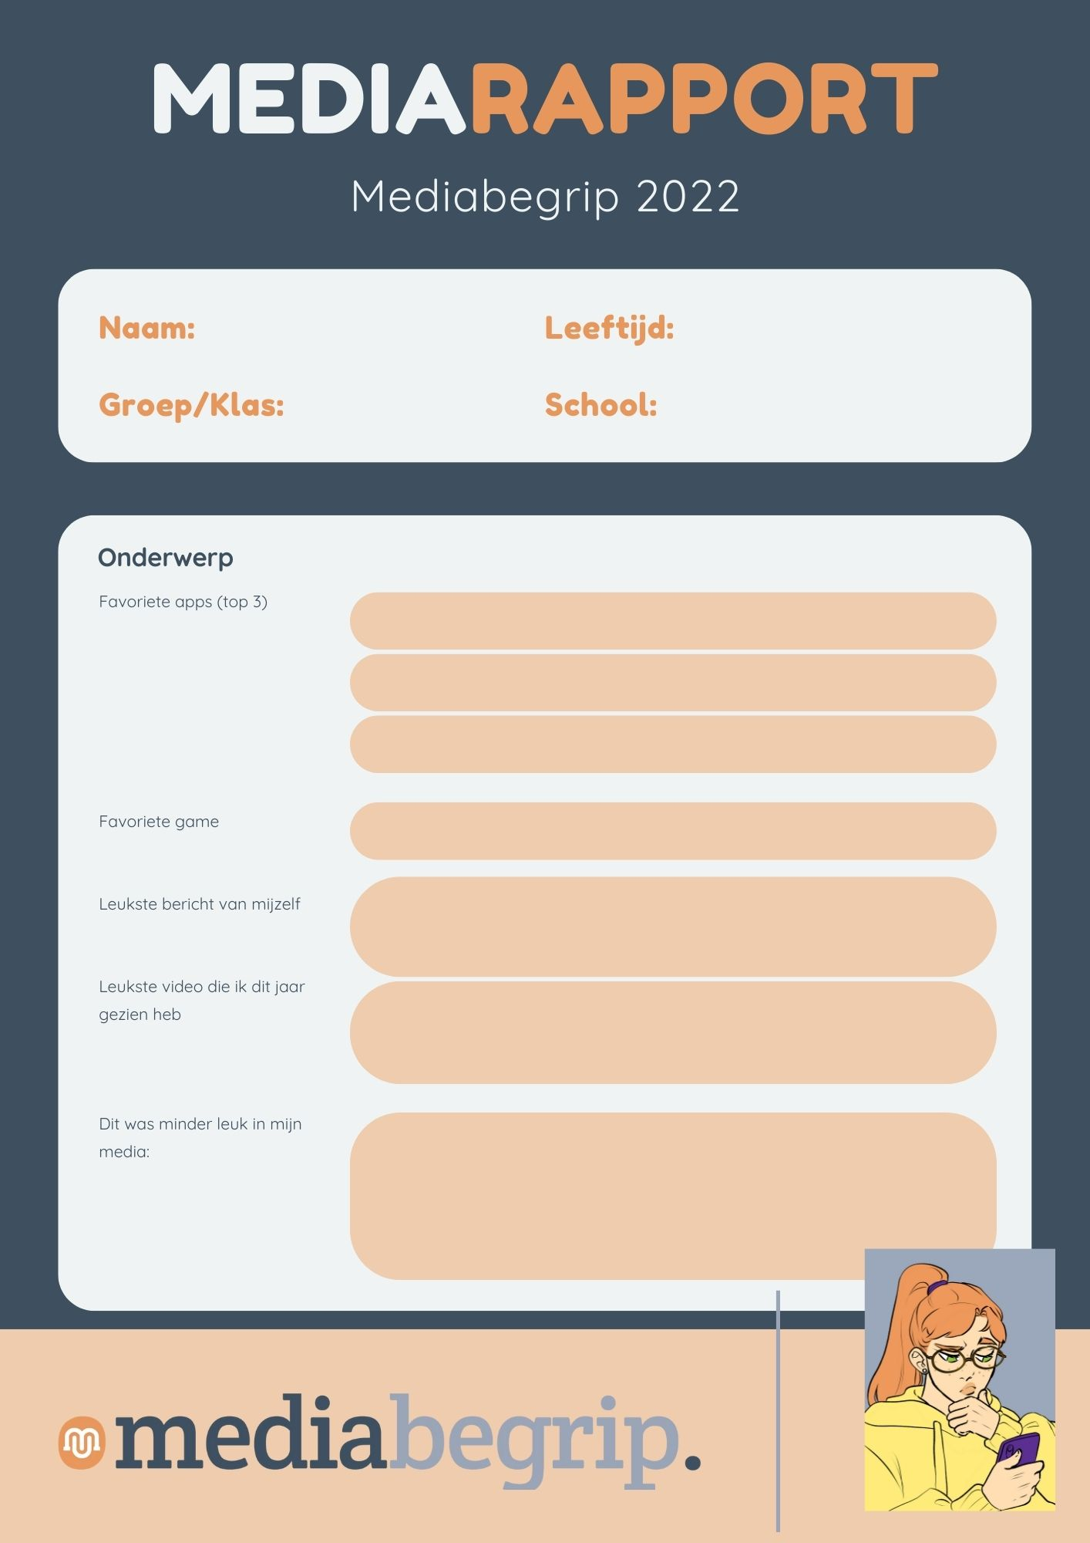
Eerst eens terugkijken
Hoe was jouw 2022? Welk nieuws vond jij belangrijk? Weet je het allemaal nog?
Speel samen de nieuwsquiz.
Hoe was jouw media in 2022? Denk voor jezelf eens terug en vul je rapport in.

Slide 5
De opdracht
Nu je hebt bedacht wat er dit jaar goed ging en misschien minder leuk was, is het nu tijd om goede voornemens te maken.
Dit doe je door een presentatie te maken waarin jij jezelf toespreekt en je goede voornemens deelt.
De presentatie mag je maken met Google Presentations, PowerPoint of Prezi.
Doe je best en presenteer jouw voornemens aan de groep.
In de voorgaande lessen van Mediabegrip ben je al regelmatig bezig geweest met presentaties maken. Maak van deze presentatie de mooiste, beste, coolste van het jaar!

Slide 6
Onderdeel Burgerschap
Iedere week een opdracht om te werken aan de doelen van Burgerschap! De opdracht sluit aan bij de les van Mediabegrip.

Slide 7
Burgerschap
Opdracht:
Bespreek: Wat gaat de toekomst ons bieden?
Kun jij vooruit kijken in de tijd en voorspellen welke technologische ontwikkelingen er aan zitten te komen? Welke kansen zie jij? Waar zie jij bedreigingen?
Maak een futuristisch ontwerp van een technologische toepassing die jij graag zou willen.

